Slide 1
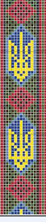

ЗНО – 2016:
Предмети ЗНО
Українська мова і
література 05.05.2016
Математика 11.05.2016
Історія України 13.05.2016
Російська мова 03.06.2016
Іспанська мова 06.06.2016
Англійська мова 07.06.2016
Німецька мова 08.06.2016
Французька мова 09.06.2016
Біологія 10.06.2016
Фізика 13.06.2016
Географія 15.06.2016
Хімія 17.06.2016
Реєстрація на ЗНО-2016
01.02 – 04.03.2016 р.
Максимальна кількість
предметів ЗНО –
чотири
Тести
поглибленого рівня
складності –
Відсутні
1

Slide 2
ЗНО – 2016:
ЗНО=ДПА,
випускникам ЗНЗ
зараховується як ДПА:
Українська мова
05.05.2016
Математика
11.05.2016
Історія України
(період ХХ –
початок ХХІ ст.)
13.05.2016
Результати ЗНО=ДПА
до 31.05.2016
ЗНО (03.06.2016 – 17.06.2016)
решта предметів ЗНО
Результати ЗНО
до 08.07.2016
2

Slide 3

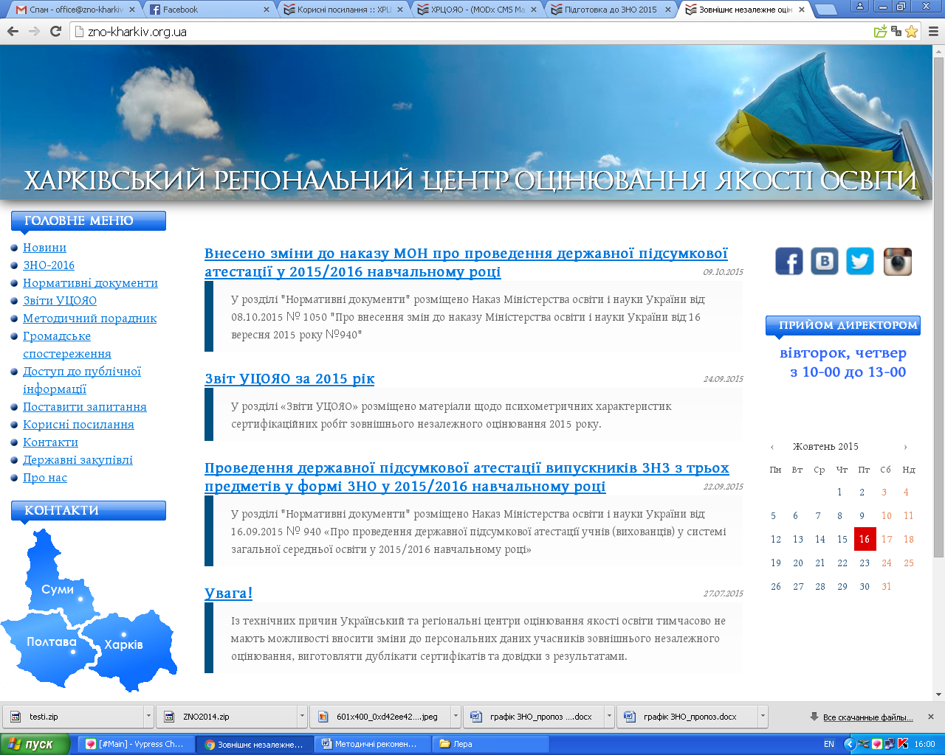
КОНТАКТИ
Телефон інформаційної служби:
(057)705-07-37
Телефон служби методичної підтримки з предметів:
(057) 705-39-10
Електронна пошта:
office@zno-kharkiv.org.ua
Сайт:
www.zno-kharkiv.org.ua
Адреса:
майдан Свободи, 6, офіс 463, м. Харків, 61022
3

